Slide 1
Inteligência Computacional para Otimização
Marcone Jamilson Freitas Souza
Departamento de Computação
Universidade Federal de Ouro Preto
http://www.decom.ufop.br/prof/marcone

Slide 2
Roteiro
Métodos de refinamento:
  Método da Descida/Subida
    Aplicação ao Problema da Mochila
  Método de Descida/Subida com Primeira Melhora
  Método de Descida/Subida Randômica
  Método não ascendente/não descendente Randômico

Slide 3
Heurísticas de refinamento
Técnicas de busca local
Baseadas na noção de vizinhança
Seja S o espaço de pesquisa de um problema de otimização e f a função objetivo a otimizar (minimizar ou maximizar)
Seja s uma solução qualquer do problema, isto é, s ∈ S

Slide 4
Heurísticas de refinamento
Seja N uma função que associa a cada solução s ∈ S, sua vizinhança N(S) ⊆ S
N depende do problema tratado
Cada solução s’ ∈ N(s) é chamada vizinho de s
Denomina-se movimento a uma modificação m que transforma uma solução s em outra, s’, que esteja em sua vizinhança:
s’ ← s ⊕ m

Slide 5
Heurísticas de refinamento
(Princípio de funcionamento)
Partir de uma solução inicial qualquer
Caminhar, a cada iteração, de vizinho para vizinho de acordo com a definição de vizinhança adotada, tentando melhorar a solução construída

Slide 6
Método da descida/subida
(Descent/Uphill Method)
Parte de uma solução inicial qualquer
A cada passo analisa todos os possíveis vizinhos
Move somente para o vizinho que representa uma melhora no valor atual da função de avaliação
O método pára quando um ótimo local é encontrado

Slide 7
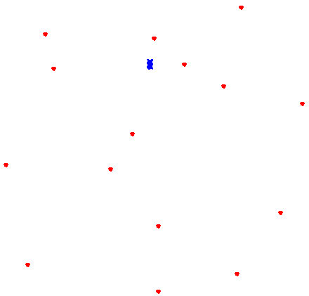
Funcionamento do método da descida
3
16
2
1
4
15
5
8
6
14
7
9
11
13
10
12

Slide 8
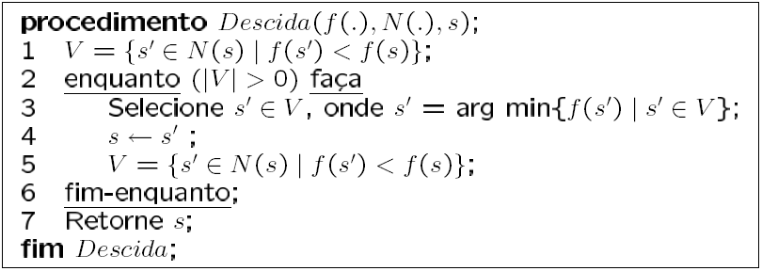
Método da descida
(Descent Method)

Slide 9
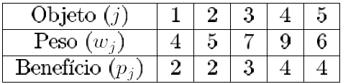
Método da Subida aplicado ao
Problema da Mochila
Seja uma mochila de capacidade b = 23
Representação de uma solução: s = (s₁,s₂,...,s₅), onde s_{j} ∈ {0,1}
Movimento m = troca no valor de um bit

Slide 10
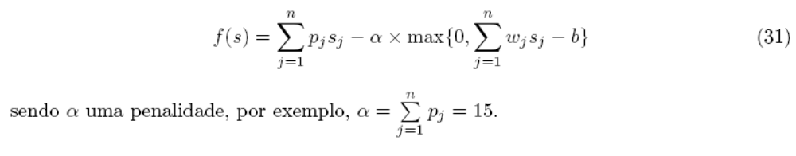
Método da Subida aplicado ao
Problema da Mochila
Função de avaliação:

Slide 11
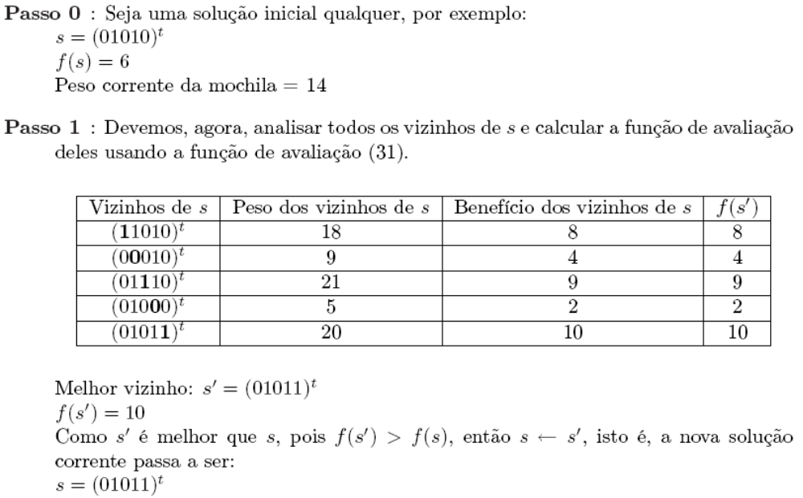
Método da Subida aplicado ao
Problema da Mochila

Slide 12
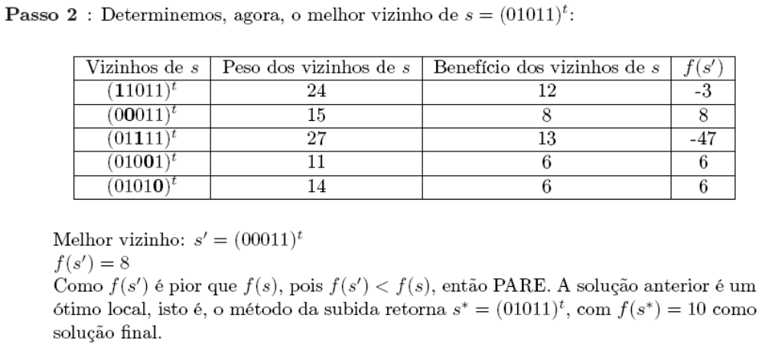
Método da Subida aplicado ao
Problema da Mochila

Slide 13
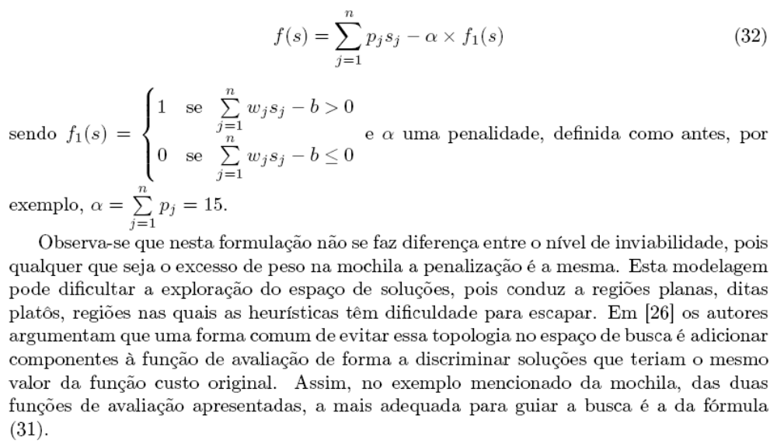
Método da Subida aplicado ao
Problema da Mochila

Slide 14
Método de Primeira Melhora
(First Improvement Method)
Variante do Método de Descida/Subida
Evita a pesquisa exaustiva pelo melhor vizinho
Consiste em interromper a exploração da vizinhança quando um vizinho melhor é encontrado
Desta forma, apenas no pior caso, toda a vizinhança é explorada
A solução final é um ótimo local com respeito à vizinhança considerada

Slide 15
Método de Descida/Subida Randômica
(Random Descent/Uphill Method)
Variante do Método de Descida/Subida
Evita a pesquisa exaustiva pelo melhor vizinho
Consiste em escolher um vizinho qualquer e o aceitar somente se ele for de melhora
Se o vizinho escolhido não for de melhora, a solução corrente permanece inalterada e outro vizinho é gerado
O procedimento é interrompido após um certo número fixo de iterações sem melhora no valor da melhor solução obtida até então
A solução final não é necessariamente um ótimo local

Slide 16
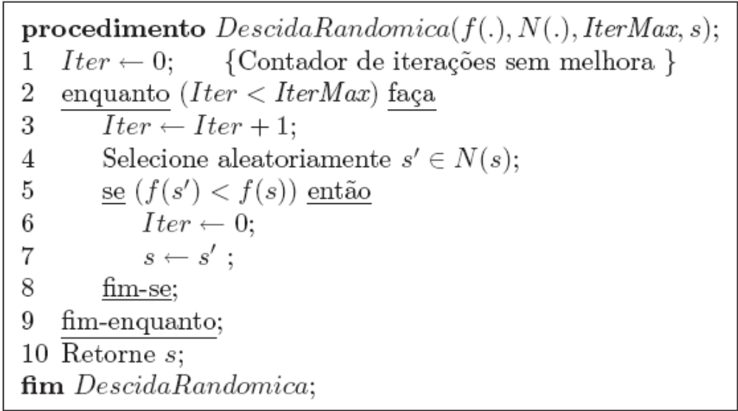
Método de Descida Randômica
(Random Descent Method)

